Slide 1
مملكة الجوري
( لتنسيق وبيع الهدايا والورود )
إعداد : حنان سعيد الريسي
الرقم الجامعي : 151125
الشعبة : 3

Slide 2
فكرة المشروع
محل بيع وتنسيق جميع أنواع الهدايا والورود لجميع المناسبات من أعياد وأعياد الميلاد وتوزيعات المواليد والأعراس . وجميع المناسبات بأفكار جديدة ومبدعة .

Slide 3
مميزات المشروع
الأسعار
الخدمات
الموقع
طرق التواصل
نماذج

Slide 4
موقع المشروع
موقع المشروع استراتيجي في منطقة راقية وتجارية والمحل مطل على الشارع العام وموقعة جاذب للمارة مما يكسب المحل زبائن كثر.
رجوع

Slide 5
الأسعار
الأسعار تنافسية وفي متناول الجميع
وتراعي جميع مستويات الزبائن , حيث يوفر هدايا أنيقة وبسيطة للزبائن المتوسطين الدخل ويوفر هدايا راقية بأسعار مرتفعة نوعا ما للزبائن ذو الذوق والمستوى الرفيع.
رجوع

Slide 6
الخدمات والمميزات
توفير باص صغير متنقل تتوفر فيه عدة تزيين وتنسيق متكاملة . بحيث أنه للطلبات البعيدة والمستعجلة يذهب لمكان الطلب ويقوم بالتجهيز في المحل المتنقل
ويسلم الطلب
في وقتة.
يوفر المحل أدوات تزيين مميزة وراقية بأشكال وأنواع متعددة وتناسب جميع الأذواق .. تتنوع الأدوات منها ما يجلب من خارج البلد ومنها ما هو من خامات البيئة المحلية وهذا التنويع من أجل إرضاء جميع الاذواق و كذالك بالنسبة للورد ف لا يعتمد على أنواع الورود التي تتوفر في البيئة المحلية وإنما يوفر أنواع الورد من البلدان الأخرى المتميزة بحسب الطلب . وبالنسبة للعاملين في المحل فهم أصحاب خبرة طويله في المجال وذو أفكار متميزة وجديدة مبدعة بإمكانهم ارضاء
جميع الاذواق بعملهم .
تقديم هدايا بسيطة تذكارية للزبائن تمثل المحل \ بالإضافة لتقديم الخدمة فري على فترات لرواد المحل بشكل مستمر.
توفير موقع خاص على الانترنت ومواقع التواصل الاجتماعي وطرح جميع الافكار والصور فيه ليسهل على الزبائن الاختيار والطلب والحجز عن طريق النت لتسهيل على الزبائن البعيدين.
رجوع

Slide 7
طرق التواصل
أولا
الزيارة الشخصية للمحل
ثانيا
موقع إلكتروني خاص بالمحل
ثالثا
حسابات خاصة بالمحل على مواقع التواصل الاجتماعي
إنستجرام
تويتر
فيس بوك
رجوع

Slide 8
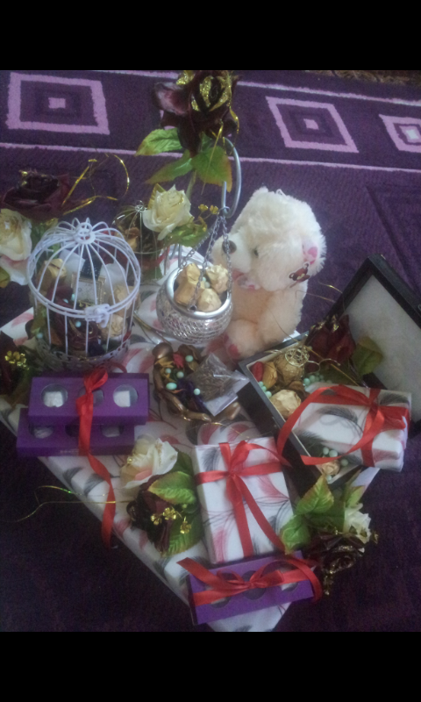

Slide 9
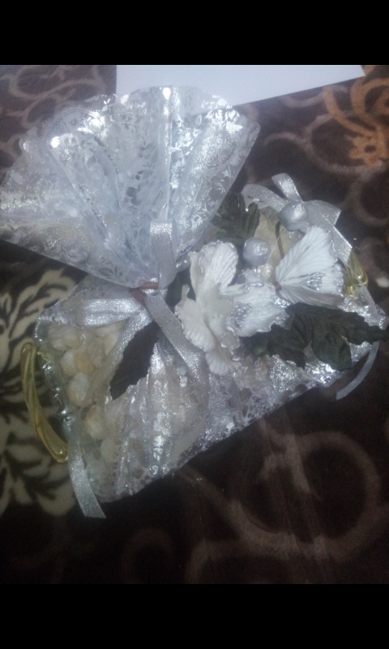

Slide 13
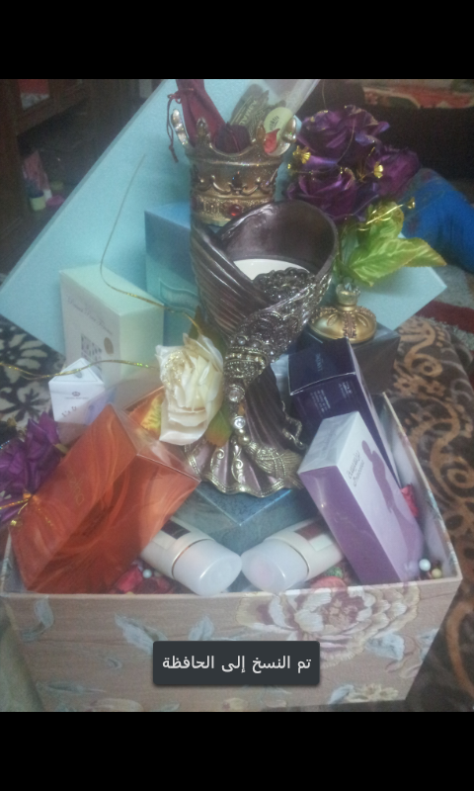

Slide 14
